Slide 1
Hack Together
VitDisComp
Тодор Балабанов, Илиян Занкински, Мария Барова
ИИКТ БАН
София 2016

Slide 2
СЪДЪРЖАНИЕ
Идея
Алгоритми
Технологии
Резултати

Slide 3
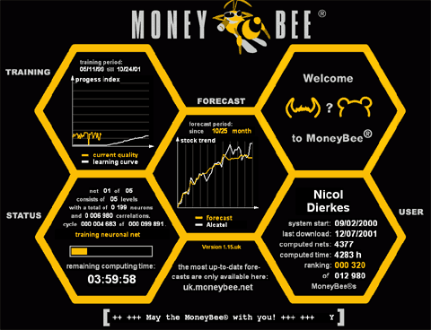
ДОБРЕ ПОЗНАТА ИДЕЯ
Реализирана като мобилно приложение

Slide 4
ИЗПОЛЗВАНИ АЛГОРИТМИ
Предварителна обработка на данни
Изкуствени невронни мрежи
Прогнозиране на времеви редове
  Стойности на валутни двойки
Визуализация на растерни изображения

Slide 5
ИЗПОЛЗВАНИ ТЕХНОЛОГИИ
Android OS
Eclipse IDE / ADT Plugin / Git
Encog Machine Learning Framework
Сървър на PHP/MySQL
  Разработен към друг проект
  Предстои свързване от Android към сървъра

Slide 6
РЕЗУЛТАТИ
http://github.com/TodorBalabanov/VitDisComp

Slide 7
БЪДЕЩА РАЗРАБОТКА
Обучение на пълно-свързани изкуствени невронни мрежи
  Apache Genetic Algorithms Framework
Комуникация с отдалечения сървър
  Apache HttpClient
  JSON

Slide 8
БЛАГОДАРЯ

